Slide 1
Les formules chimiques
PowerPoint 5.4

Slide 2
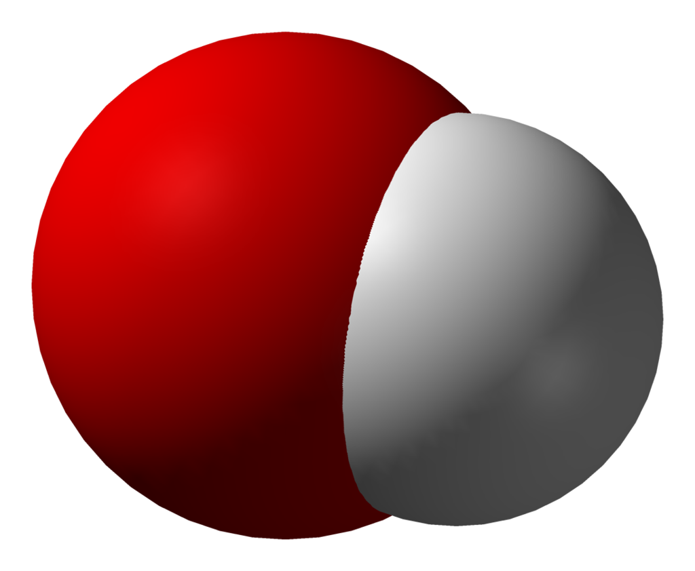
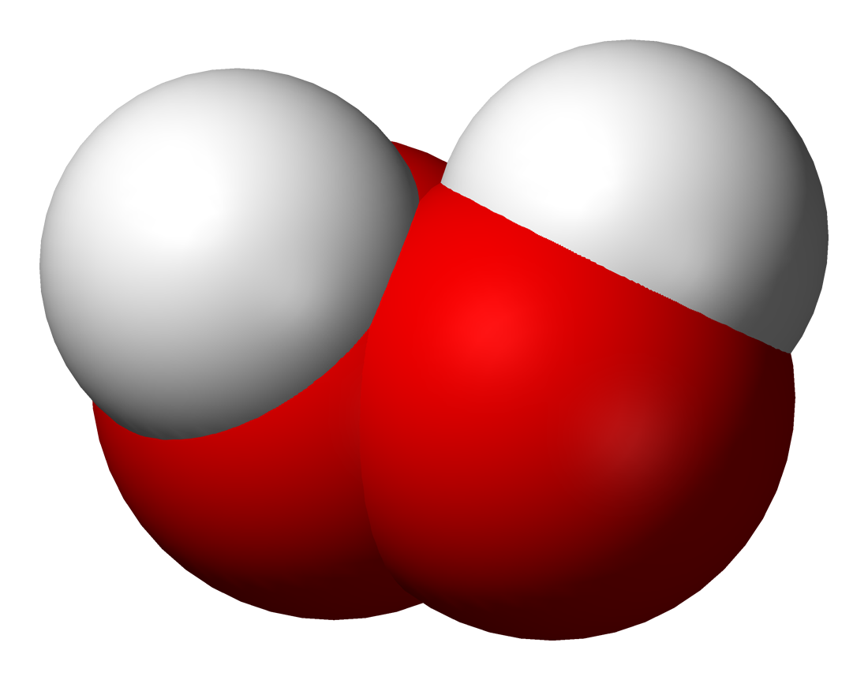
Les formules chimiques
Les formules chimiques permettent de savoir quels éléments forment les composés, ainsi que leurs proportions.
H₂O₂ – les « 2 » indiquent qu’il y a 2 H pour chaque 2 O,
ce qui représente un rapport de 1 à 1
MAIS, bien que H₂O₂ et OH aient le même rapport entre les O et les H, ils sont des composés différents.
OH
H₂O₂
La formule empirique est la formule qui représente le plus petit rapport entre les éléments d’un composé, exprime en nombre entiers. (Donc OH et H₂O₂ ont la même formule empirique)
Ex. – les molécules CH₂, C₂H₄, C₃H₆, C₄H₈, C₅H₁₀, ont tout le même rapport entre les C et les H – 1 C pour chaque 2 H.
Donc la formule empirique de chacune de ces molécules est CH₂

Slide 3
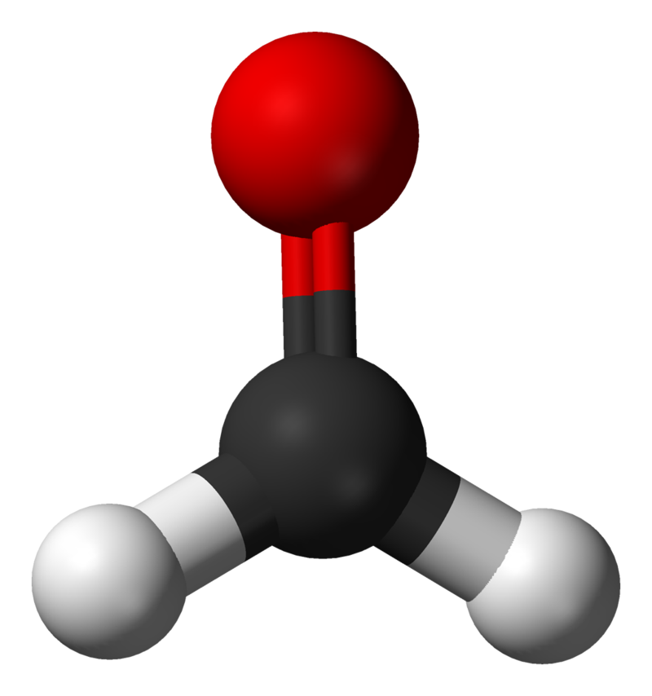
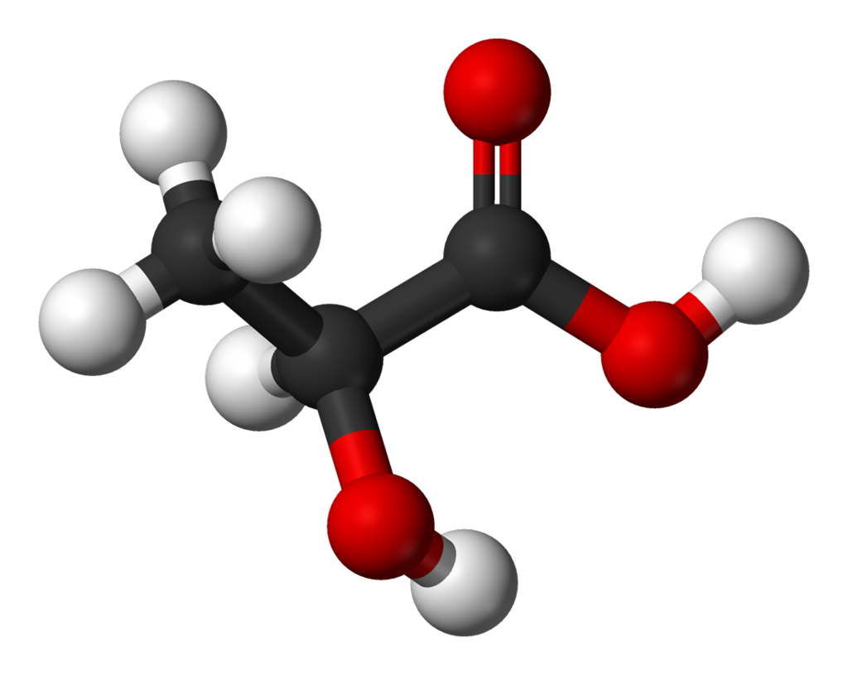
Les formules empirique versus moléculaires
La formule empirique est la formule qui représente le plus petit rapport entre les éléments d’un composé, exprime en nombres entiers. La formule moléculaire est la formule qui indique le nombre d’atomes de chaque élément dont est consituée une molécule.
Composé | Formule moléculaire | Formule empirique | Modèle boule-bâtonnets
formaldéhyde | CH₂O | CH₂O
acide lactique | C₃H₆O₃ | CH₂O
glucose | C₆H₁₂O₆ | CH₂O

Slide 4
Les formules empirique versus moléculaires
Question – Quelle est la formule empirique des composés suivants?
Composé | Formule moléculaire | Formule empirique
dioxyde de tétraazote | N₄O₂
tétrafluorure de diphosphore | P₂F₄
décaoxyde de tétraphosphore | P₄O₁₀
acide octanoïque | C₈H₁₆O₂
acide decandioïque | C₁₀H₁₈O₄
N₂O
PF₂
P₂O₅
C₄H₈O
C₅H₉O₂

Slide 5
Comment déterminer la formule empirique
Question – Quelle est la formule empirique d’un composé qui est formé de 80% C et de 20% H?
Réponse – 1. Si on supposait qu’on a 100 g du composé, 80 g seraient C et 20 g seraient H
2. calculer le nombre de moles de chaque élément en utilisant la masse de chaque élément dans 100 g du composé
$$mol de C=\left(80 g\right)\left(\frac{1 mol}{12,0 g}\right)=6,67 mol$$
$$mol de H=\left(20 g\right)\left(\frac{1 mol}{1,0 g}\right)=20 mol$$
$$\left(\frac{6,67 mol}{6,67 mol}\right)=1$$
$$\left(\frac{20 mol}{6,67 mol}\right)=3$$
3. déterminer le rapport le plus simple en divisant chaque nombre de moles par la valeur la plus petite
$$CH_{3}$$

Slide 6
Comment déterminer la formule empirique
Question – Quelle est la formule empirique d’un composé qui est formé de 58,5% C, 7,3% H, et 34,1% N?
Réponse – 1. On suppose qu’on a 100 g du composé – 58,5 g de C, 7,3 g de H, et 34,1 g de N
2. calculer le nombre de moles de chaque élément en utilisant la masse de chaque élément dans 100 g du composé
$$mol C=\left(58,5 g\right)\left(\frac{1 mol}{12,0 g}\right)=4,88 mol$$
$$mol H=\left(7,3 g\right)\left(\frac{1 mol}{1,0 g}\right)=7,3 mol$$
$$mol N=\left(34,1 g\right)\left(\frac{1 mol}{14,0 g}\right)=2,44 mol$$
3. diviser chaque nombre de mole par la valeur la plus petite
$$\left(\frac{4,88 mol}{2,44 mol}\right)=2$$
$$\left(\frac{7,3 mol}{2,44 mol}\right)≈3$$
$$\left(\frac{2,44 mol}{2,44 mol}\right)=1$$
$$C_{2}H_{3}N$$

Slide 7
Comment déterminer la formule empirique
Question – Quelle est la formule empirique d’un composé qui est formé de 81,8% C et de 18,2% H?
Réponse – 1. On suppose qu’on a 100 g du composé, 81,8 g seraient C et 18,2 g seraient H
2. calculer le nombre de moles de chaque élément en utilisant la masse de chaque élément dans 100 g du composé
$$mol C=\left(81,8 g\right)\left(\frac{1 mol}{12,0 g}\right)=6,82 mol$$
$$mol H=\left(18,2 g\right)\left(\frac{1 mol}{1,0 g}\right)=18,2 mol$$
$$C − \left(\frac{6,82 mol}{6,82 mol}\right)=1$$
$$1 x 3=3$$
$$H − \left(\frac{18,2 mol}{6,82 mol}\right)=2,67$$
$$2,67 x 3=8$$
3. diviser chaque nombre de mole par la valeur la plus petite,
$$C_{3}H_{8}$$
MAIS il faut multiplier les résultats par la même valeur pour obtenir des valeurs entières pour la formule empirique

Slide 8
Comment calculer la formule moléculaire
La formule moléculaire peut être déterminée en utilisant la masse molaire de la formule empirique
– ou bien la masse empirique.
Parce que le rapport des éléments dans la formule moléculaire est un multiple du rapport entre les éléments de la formule empirique, on peut utiliser la masse moléculaire dans les formules suivantes pour déterminer la valeur de ce multiple et, donc, déterminer la formule moléculaire.
$$multiple=N= \frac{masse moleculaire}{masse empirique}$$
$$formule moleculaire=N(formule empirique)$$

Slide 9
Comment déterminer la formule moléculaire
Question – La formule empirique du glucose est CH₂O. Sa masse molaire est 180,0 g/mol. Déterminez la formule moléculaire du glucose.
Réponse – masse empirique = 1(12,0 g) + 2(1,0 g) + 1(16,0 g)
= 30,0 g/mol
$$N= \frac{masse moleculaire}{masse empirique}$$
$$= \frac{180,0 g/mol}{30,0 g/mol}=6$$
formule moléculaire = N(formule empirique)
= 6(CH₂O) → C₆H₁₂O₆

Slide 10
Comment calculer la formule moléculaire
En premier, dans ces types de questions, la masse empirique ou la masse moléculaire doit, premièrement, être calculée de l’information fournie dans une question ou par une situation particulière – comme on l’a fait dans les sections précédentes.
L’information donnée
Le calcul a faire
Masse moléculaire
$$\left(\frac{densite (g)}{(L)}\right)\left(\frac{22,4 L}{mol}\right)=masse molaire$$
densité d’un gaz a TPN
masse et volume d’un
gaz a TPN
$$\left(\frac{masse (g)}{volume (L)}\right)\left(\frac{22,4 L}{mol}\right)=masse molaire$$
densité
une quantité de moles
et une masse données
$$\left(\frac{masse donnee (g)}{moles donnees (mol)}\right)=masse molaire$$
un multiple, X, d’une
masse molaire connue
$$(X)\left(\frac{masse molaire (g)}{(mol)}\right)=masse molaire$$

Slide 11
Comment déterminer la formule moléculaire
Question – La formule empirique d’un compose est SiH₃. Si 0,0275 mol du composé a une masse de 1,71 g, quelle est la formule moléculaire du composé?
Réponse –
$$masse empirique=\left(28,1\right)+3\left(1,0\right)=31,1 g/mol$$
$$masse mol\text{é}culaire=\left(\frac{masse donnee (g)}{moles donnees (mol)}\right)$$
$= \frac{1,71 g}{0,0275 mol}=62,2 g/mol$
$$N= \frac{masse moleculaire}{masse empirique}$$
$$= \frac{62,2 g/mol}{31,1 g/mol}=2$$
formule moléculaire = N(formule empirique) =
2(SiH₃) → Si₂H₆

Slide 12
Récapitulons!
La formule empirique est la formule qui représente le plus petit rapport entre les éléments d’un composé, exprimé en nombres entiers. La formule moléculaire est la formule qui indique le nombre d’atomes de chaque élément dont est consituée une molécule d’un composé.
On peut utiliser le pourcentage de composition pour déterminer les formules empiriques.
Si on connaît la masse moléculaire, on peut utiliser des formules pour déterminer la formule moléculaire.
$$multiple=N= \frac{masse moleculaire}{masse empirique}$$
$$formule moleculaire=N(formule empirique)$$

